Slide 1
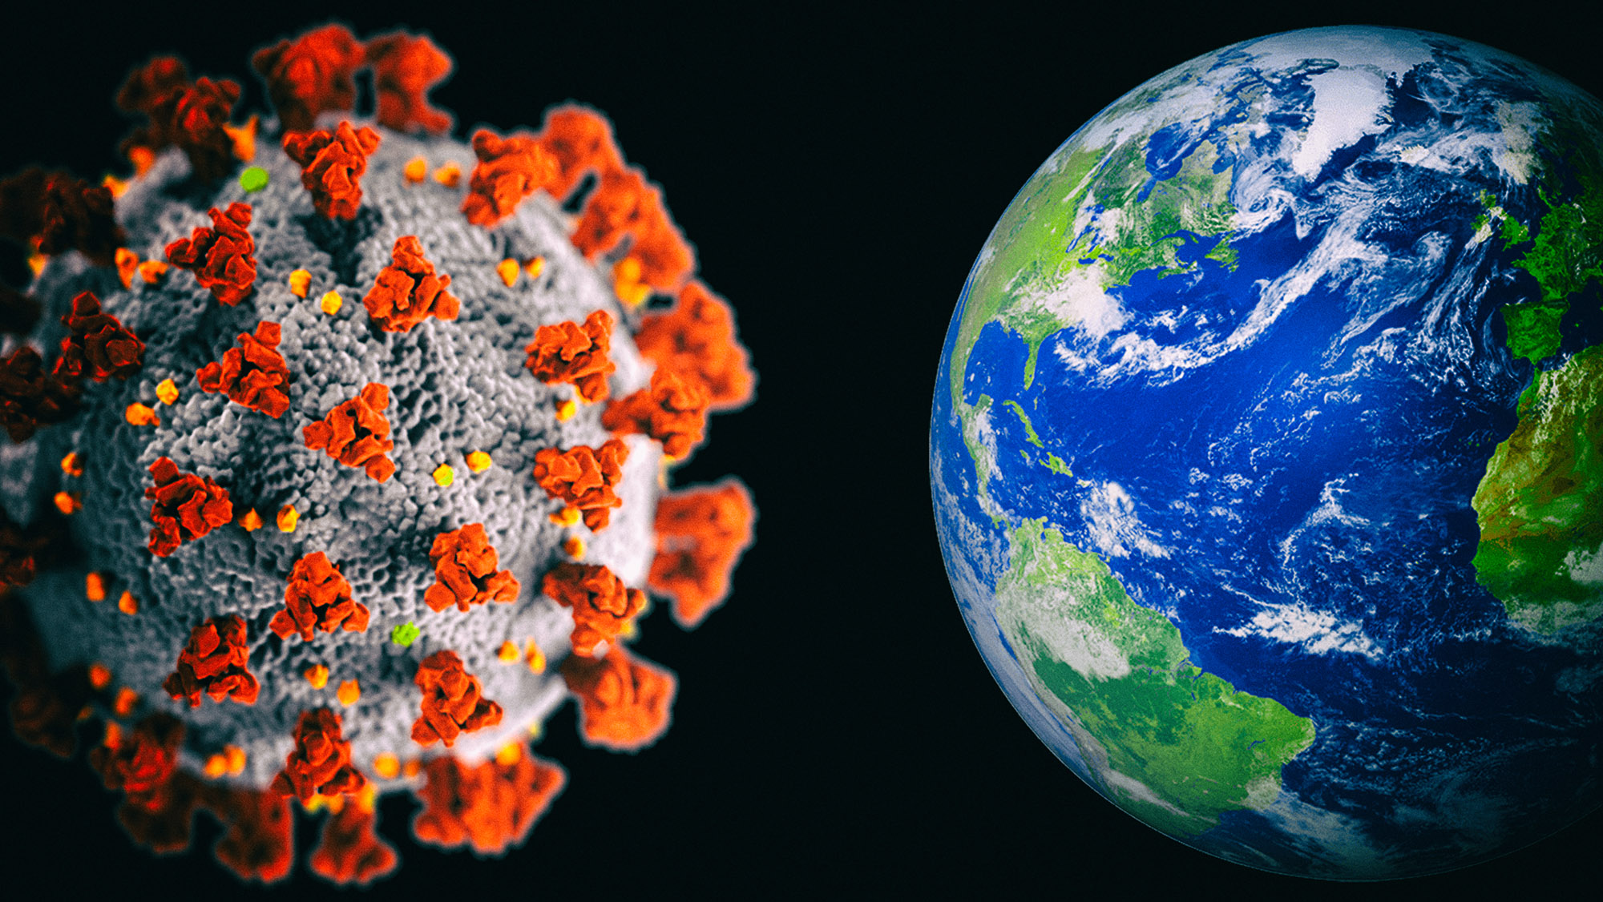
Diritti limitati dal nemico invisibile
Covid-19
Di D’Auria Antonio
Classe va scuola primaria Lanzara

Slide 2
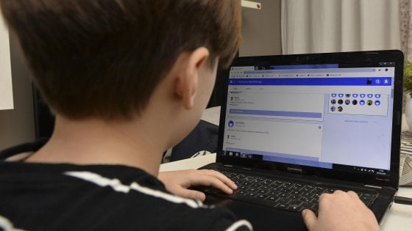
Diritto all’istruzione e socializzazione in presenza
A Causa del covid-19 siamo costretti a fare la didattica a distanza e ciò ci impedisce di istruirci e socializzare in presenza

Slide 3
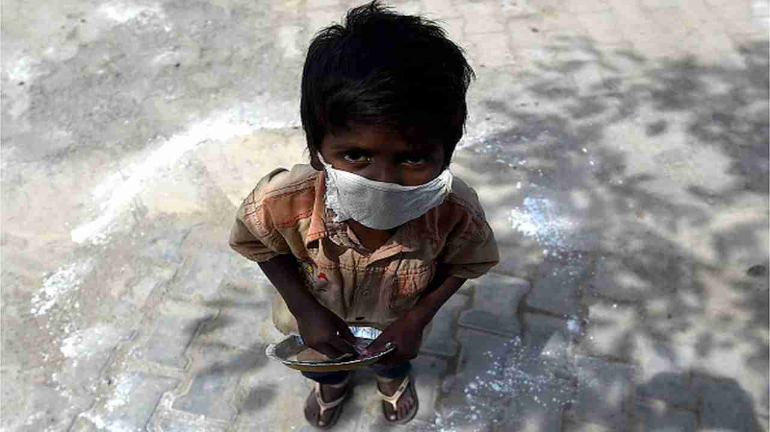
Diritto alla salute e alla nutrizione nei paesi poveri
Nei paesi poveri manca il diritto alla salute e alla nutrizione. Dato che hanno già poco cibo e medicine, a causa del virus non sono arrivate le scorte, Quindi ci sono molti più morti

Slide 4
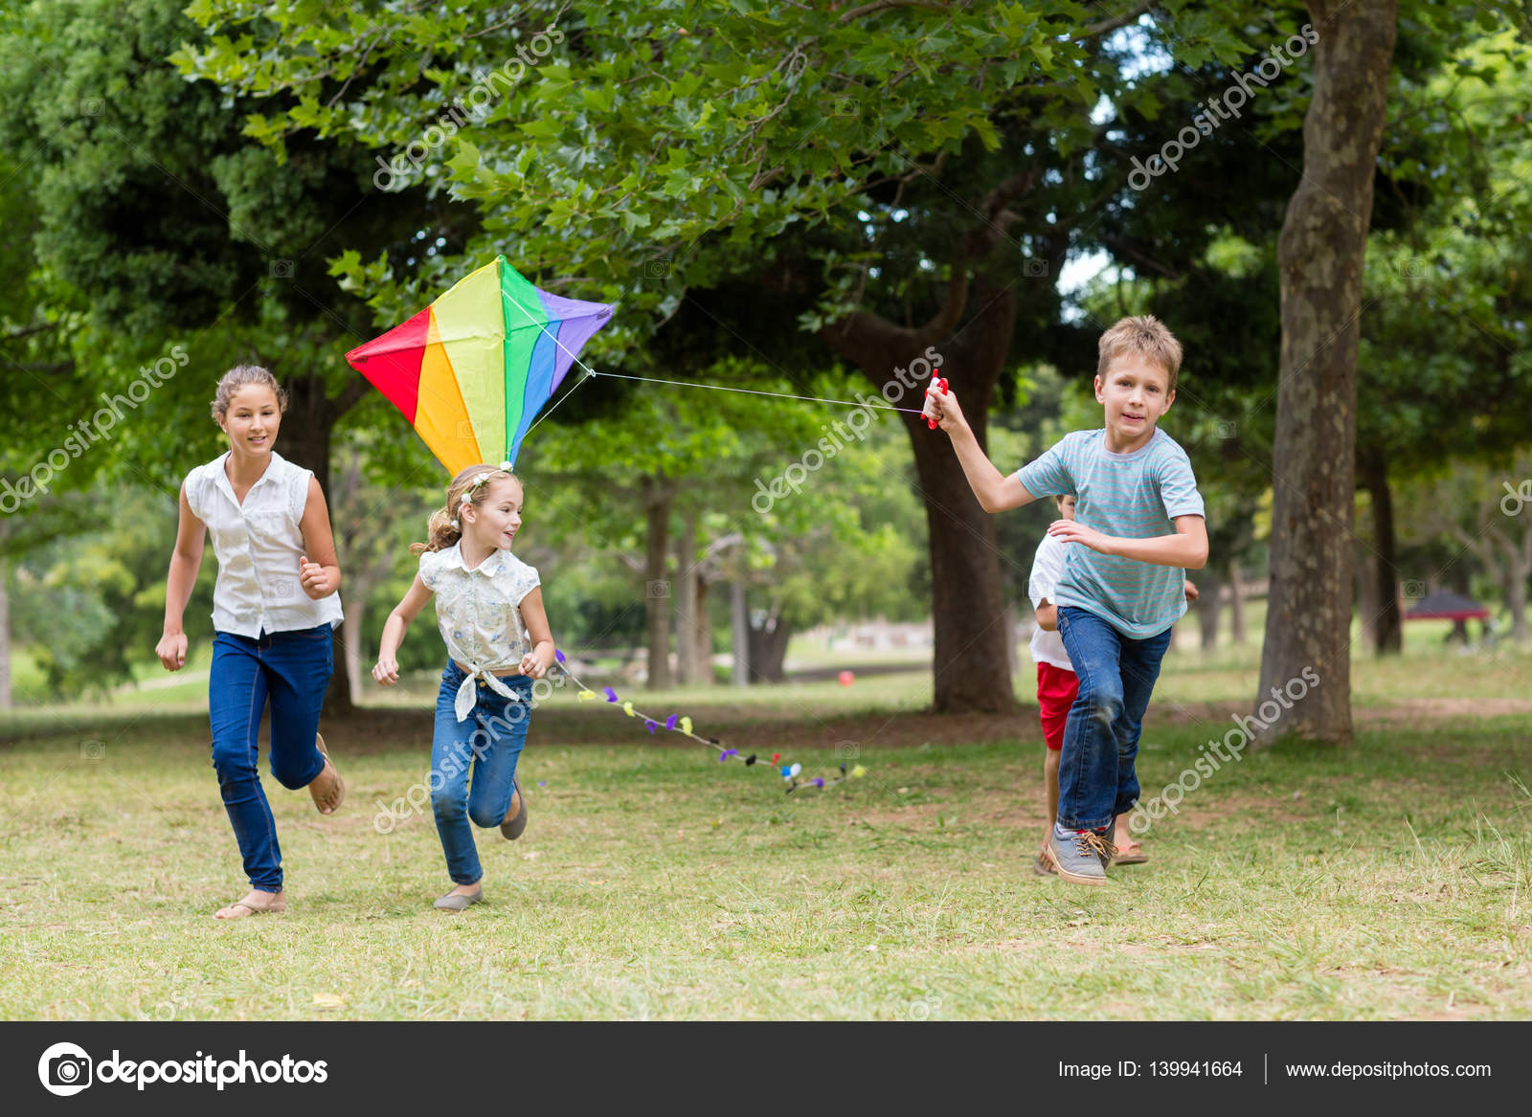
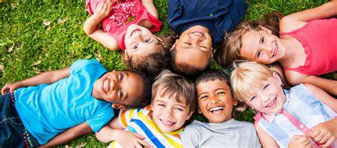
Diritto alla libertà
Il covid ci tiene rinchiusi in casa e ciò ci nega il diritto alla libertà

Slide 5
20/11/2020

